Slide 1

FiTOP
Práctica 3

Slide 2
Índice
Descripción del producto: Alcance
Ejemplos de Historias de usuario
Cálculo de la velocidad del equipo
Descripción de las entregas
Lista inicial del producto (Product Backlog)
Tarjetas de las HU

Slide 3
Alcance
Este software pretende alcanzar a gente que quiere entrar en el mundo del “fitness”, pero no tiene guía inicial y la información en internet puede resultar abrumadora al principio, muchos no entran por dejadez, o cansancio y, en ocasiones, porque no conocen a gente que las instruya o con las que progresen.
Algunos objetivos son:
Gestión de los usuarios.
Publicaciones
Buscar, crear y apuntarse a actividades.
Sistema seguimiento de usuarios.
Administrar a los usuarios.

Slide 4
Listado Inicial de Historias de usuario:
Ejemplos
Ident | Título | Estim | Prio
HU.1 | Como usuario no registrado quiero registrarme para usar el sistema de FiTOP | 13 | 90
HU.2 | Como usuario quiero acceder al sistema para ver las publicaciones de mis seguidos | 13 | 88
HU.8 | Como usuario quiero apuntarme a actividades | 5 | 80
HU.11 | Como administrador quiero prohibir el acceso de usuarios a la aplicación para que los usuarios baneados no puedan usar el sistema | 5 | 77
HU.31 | Como administrador quiero subir publicaciones con anuncios oficiales | 3 | 23
HU.39 | Como usuario quiero habilitar el GPS para que el sistema la use | 5 | 5

Slide 5
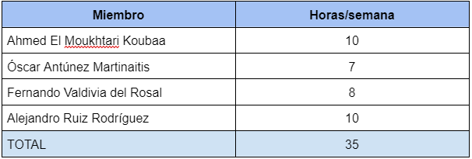
Cálculo de la velocidad del equipo

Slide 6
Cálculo de la velocidad del equipo
DURACIÓN ITERACIÓN:
1 Iteración -> 2 semanas = 10 días reales
VELOCIDAD:
35 h/semana*2 semanas * 0,8 productividad = 56 PH/Iteración
Velocidad estimada: 56 Puntos de Historia por Iteración

Slide 7
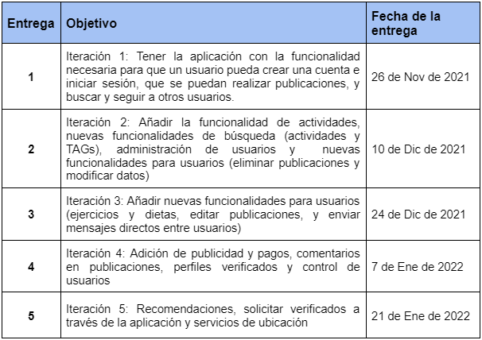
Descripción de las entregas
5 entregas totales
Inicio del proyecto: 12-11-21

Slide 8
LISTA INICIAL DEL PRODUCTO (PRODUCT BACKLOG)
Ident | Título | Estim | Iteración/ entrega
HU.1 | Como usuario no registrado quiero registrarme para usar el sistema de FITOP | 13 | 1
HU.2 | Como usuario quiero acceder al sistema para ver las publicaciones de mis seguidos | 13 | 1
HU.12 | Como usuario quiero eliminar una publicación | 2 | 2
HU.13 | Como usuario quiero buscar actividades | 13 | 2
HU.22 | Como usuario quiero que al subir publicaciones pueda incluir dietas y rutinas de ejercicios | 5 | 3
HU.23 | Como usuario quiero ver mis datos | 2 | 4
HU.40 | Como usuario quiero que el sistema me recomiende actividades cercanas a mí | 4 | 5

Slide 9
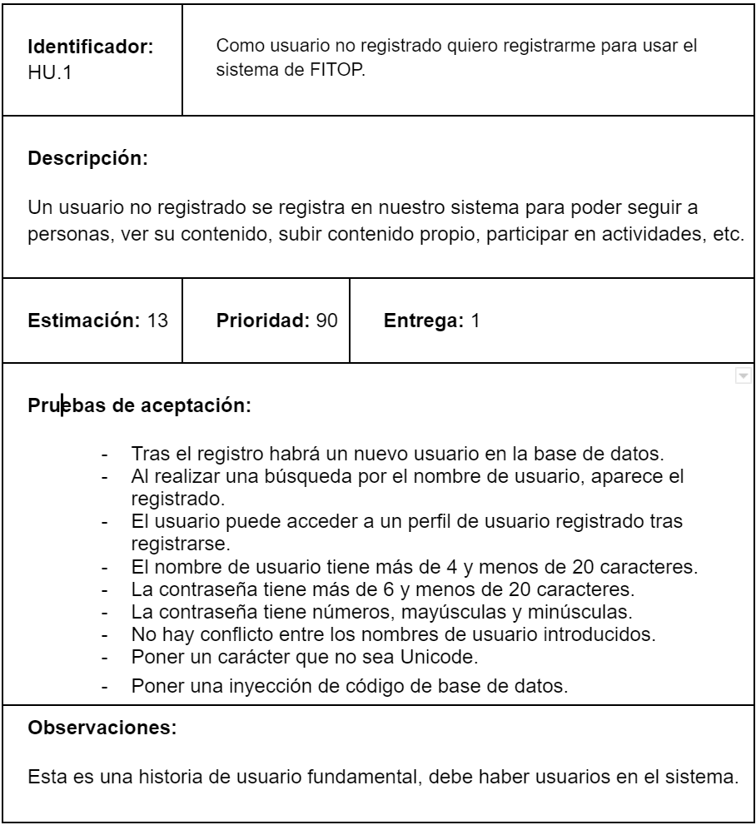
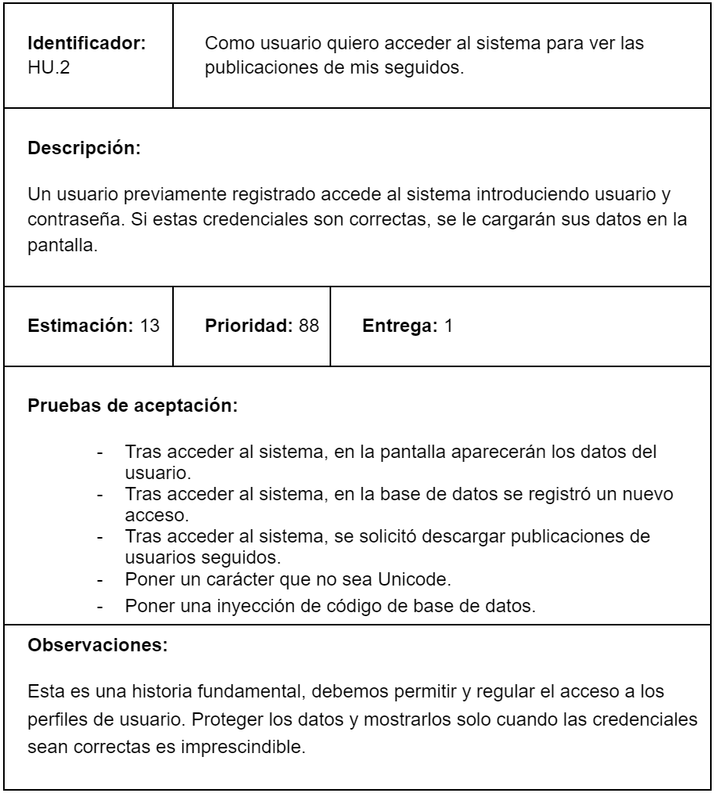
Tarjetas de las Historias de Usuario

Slide 10


GARCIAS Y

